Slide 1

数学与文化
探秘三角形——
当数学遇见传统文化
从古埃及金字塔到中国古建筑，三角形承载着智慧与美学
2026年
印

Slide 2
内容导航
01
02
03
04
古韵启新知
概念筑基本
边角探秘境
数理融通达
传统文化中的三角形意象，开启数学探索之旅
三角形的定义、分类与符号表示
三边关系、内角和定理与重要线段
三角形的外角性质与推理证明

Slide 3
01
古韵启新知
数学之美，藏于千年文明之中
从古建筑到传统纹样，三角形无处不在

Slide 4
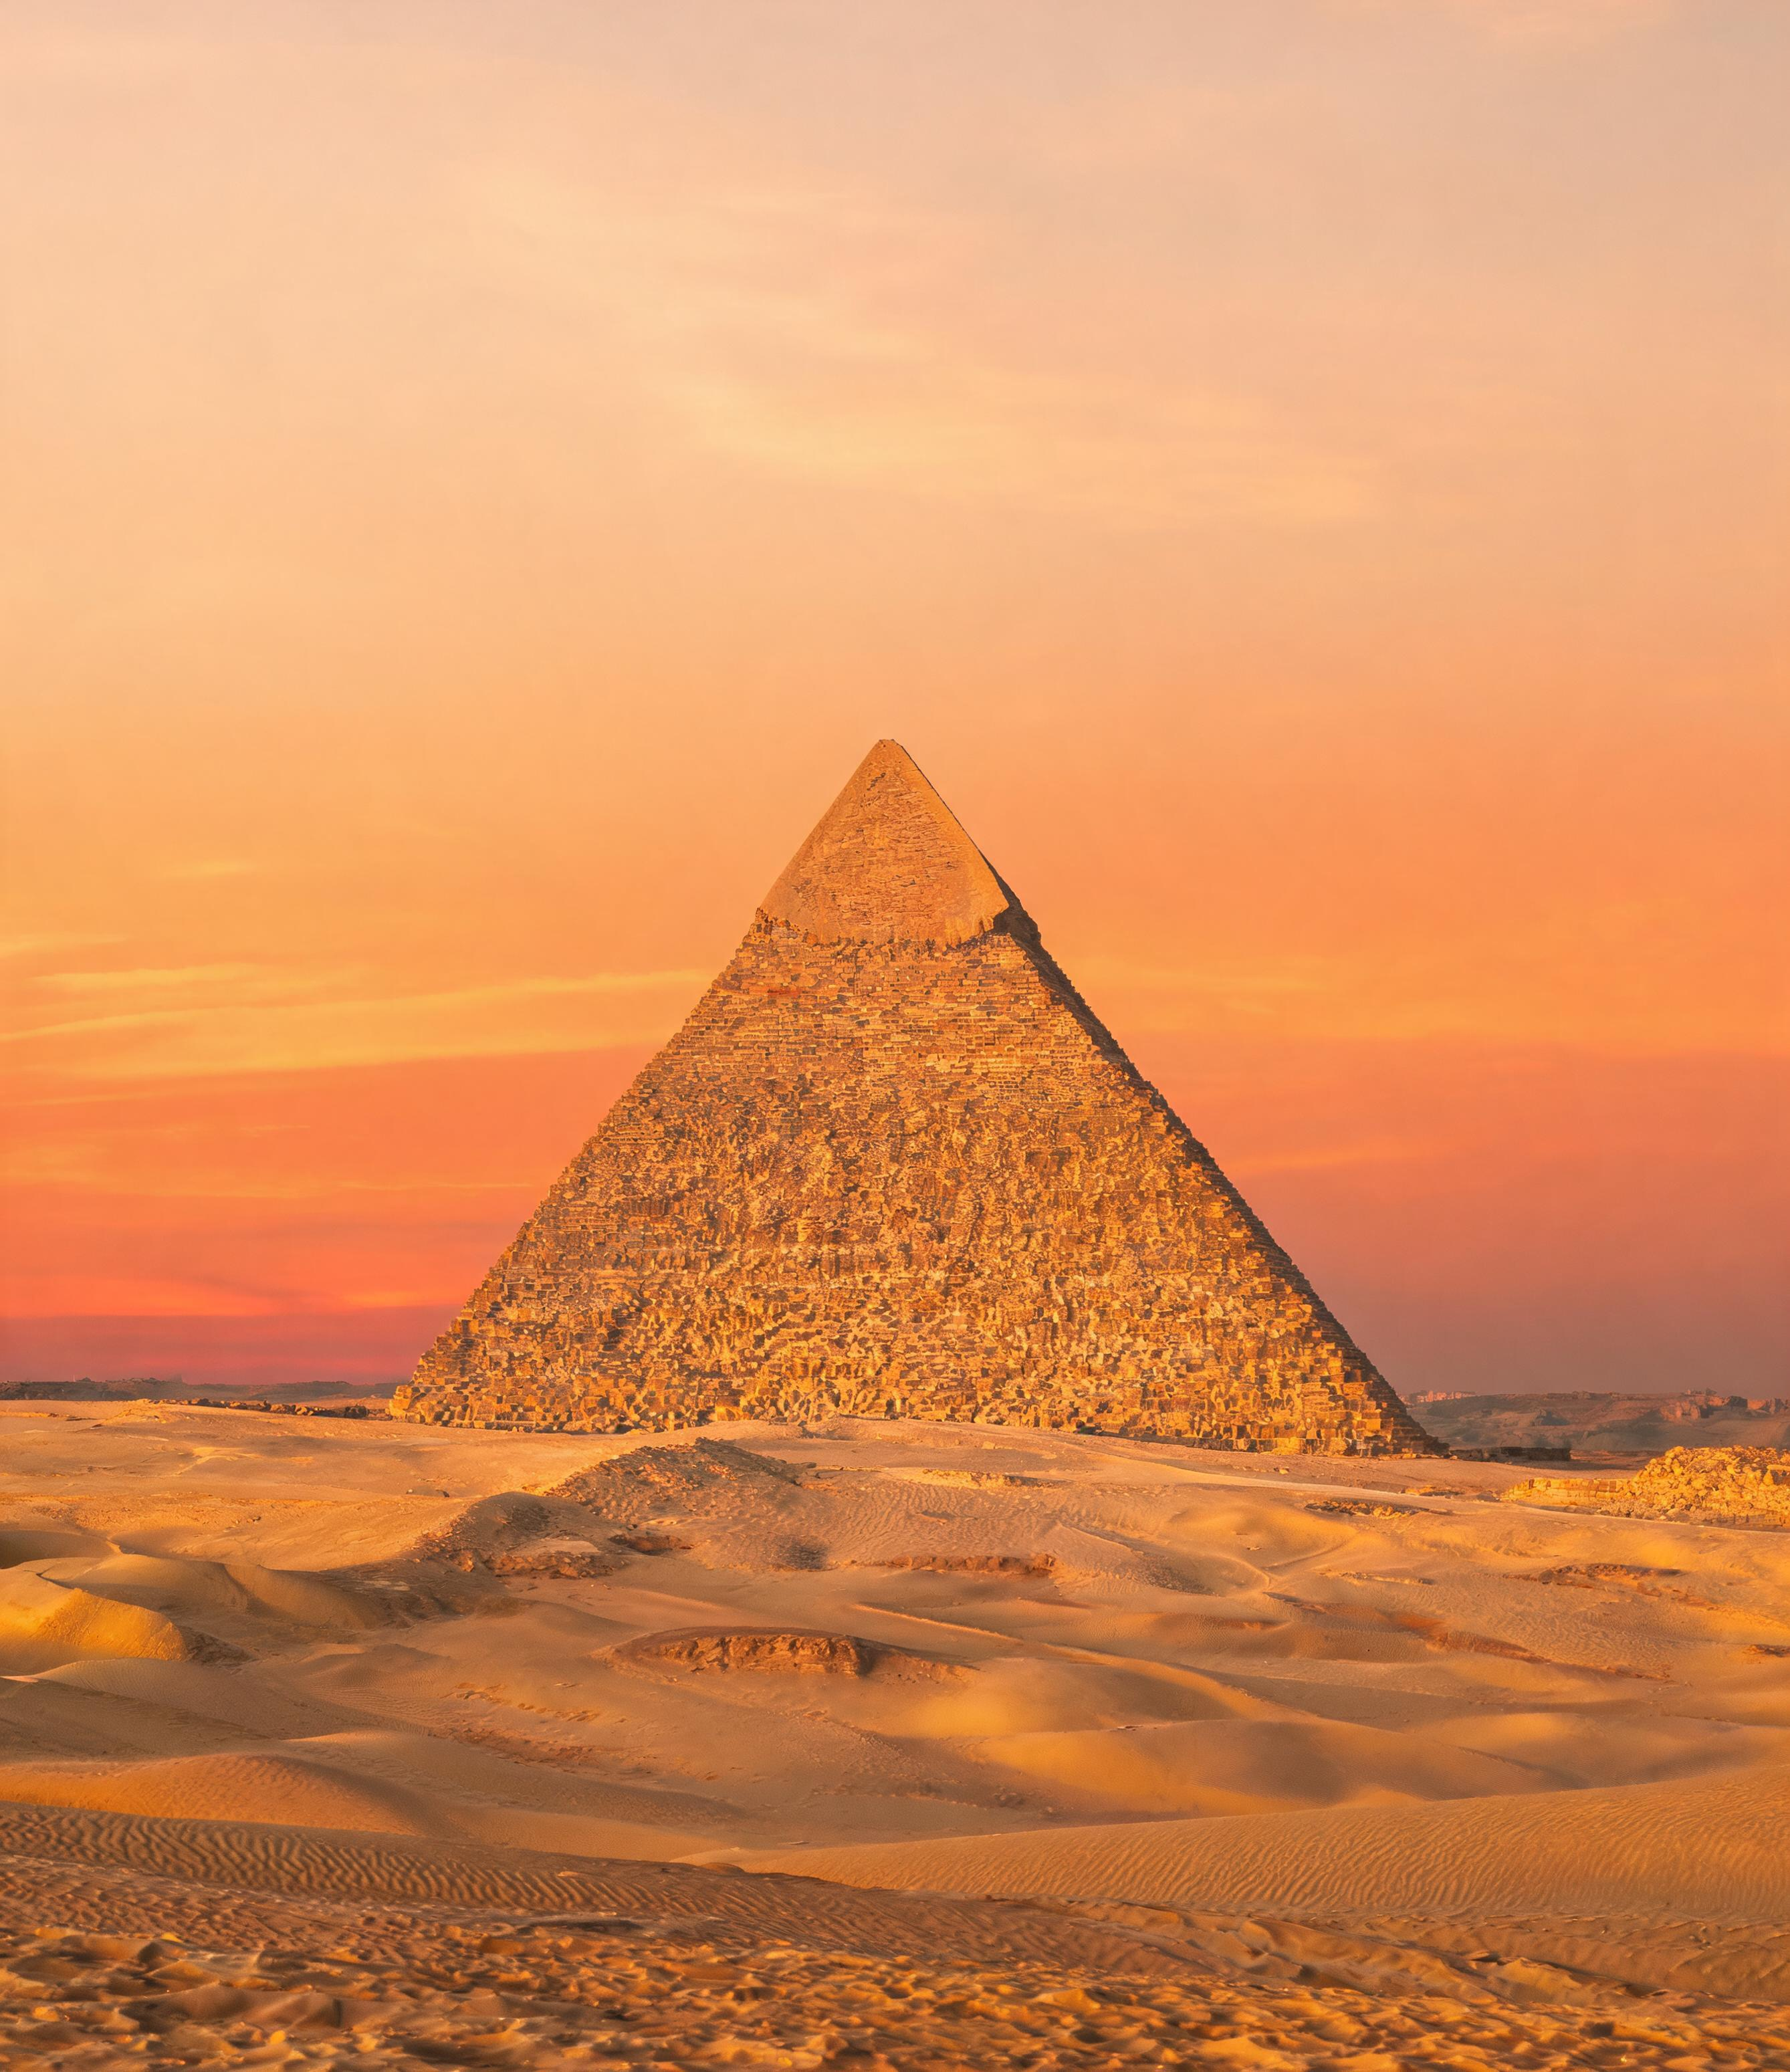


古建中的三角形智慧
古建中的三角形智慧
三角形，是跨越文明的几何语言
金字塔
历经四千余年屹立不倒，秘密在于稳固的三角形结构
斗拱古建
层层出挑，形成无数三角形受力单元，以柔克刚

Slide 5
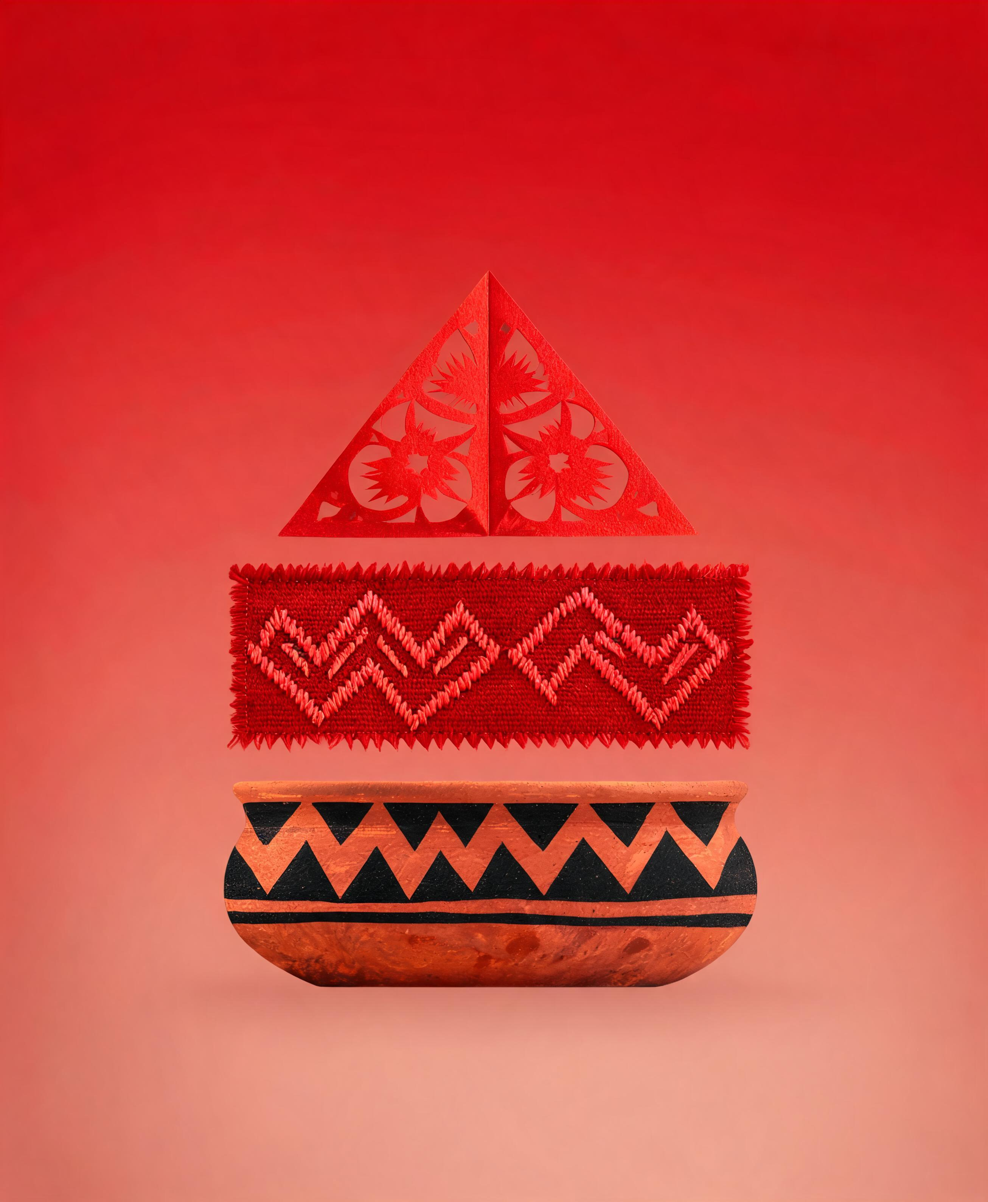



纹样里的三角形美学
纹样里的三角形美学
剪纸
对折剪出的三角形图案，正是轴对称的直观体现
刺绣
锯齿纹、菱角纹，由连续三角形构成，象征吉祥与生命力
彩陶
新石器时代的三角形纹饰，是先民对自然形态的抽象与几何表达
一纸一剪，一线一绣，三角形在匠人指尖绽放千年之美

Slide 6
02
概念筑基本
万丈高楼平地起，概念是数学的基石
掌握三角形的定义、分类与符号语言

Slide 7






三角形的定义与表示
由不在同一条直线上的三条线段首尾顺次相接所组成的图形叫作三角形
构成元素
符号表示
三条边
△ABC
线段
顶点为A、B、C的三角形记作△ABC，读作"三角形ABC"
三个顶点
边 a
边的公共端点
顶点A所对的边BC用a表示
三个内角
边 b、c
相邻两边组成的角
顶点B所对的边AC用b表示，顶点C所对的边AB用c表示

Slide 8
三角形的分类
按内角大小分类
按边的相等关系分类
不等边三角形
锐角三角形
三边都不相等
三个角都是锐角
等腰三角形
直角三角形
有两边相等：相等的两边叫作腰，另一边叫作底边；两腰的夹角叫作
顶角，腰和底边的夹角叫作底角
有一个角是直角
钝角三角形
等边三角形
有一个角是钝角
三边都相等，是特殊的等腰三角形

Slide 9
03
边角探秘境
边与角的和谐，揭示三角形的内在规律
探究三边关系、内角和定理与重要线段

Slide 10
三角形三边的关系
两点之间，线段最短 —— 这是三边关系的根本依据
01
两边之和大于第三边
△ABC 中，AB＋AC＞BC，依据"两点之间，线段最短"
同理：AC＋BC＞AB、AB＋BC＞AC
02
两边之差小于第三边
由移项可得 BC＞AB－AC
03
判定能否构成三角形
任意两条线段之和 都大于 第三条 → 能组成三角形
若存在两条线段之和 小于或等于 第三条 → 不能组成三角形
和大于则成，和小于等于则否

Slide 11
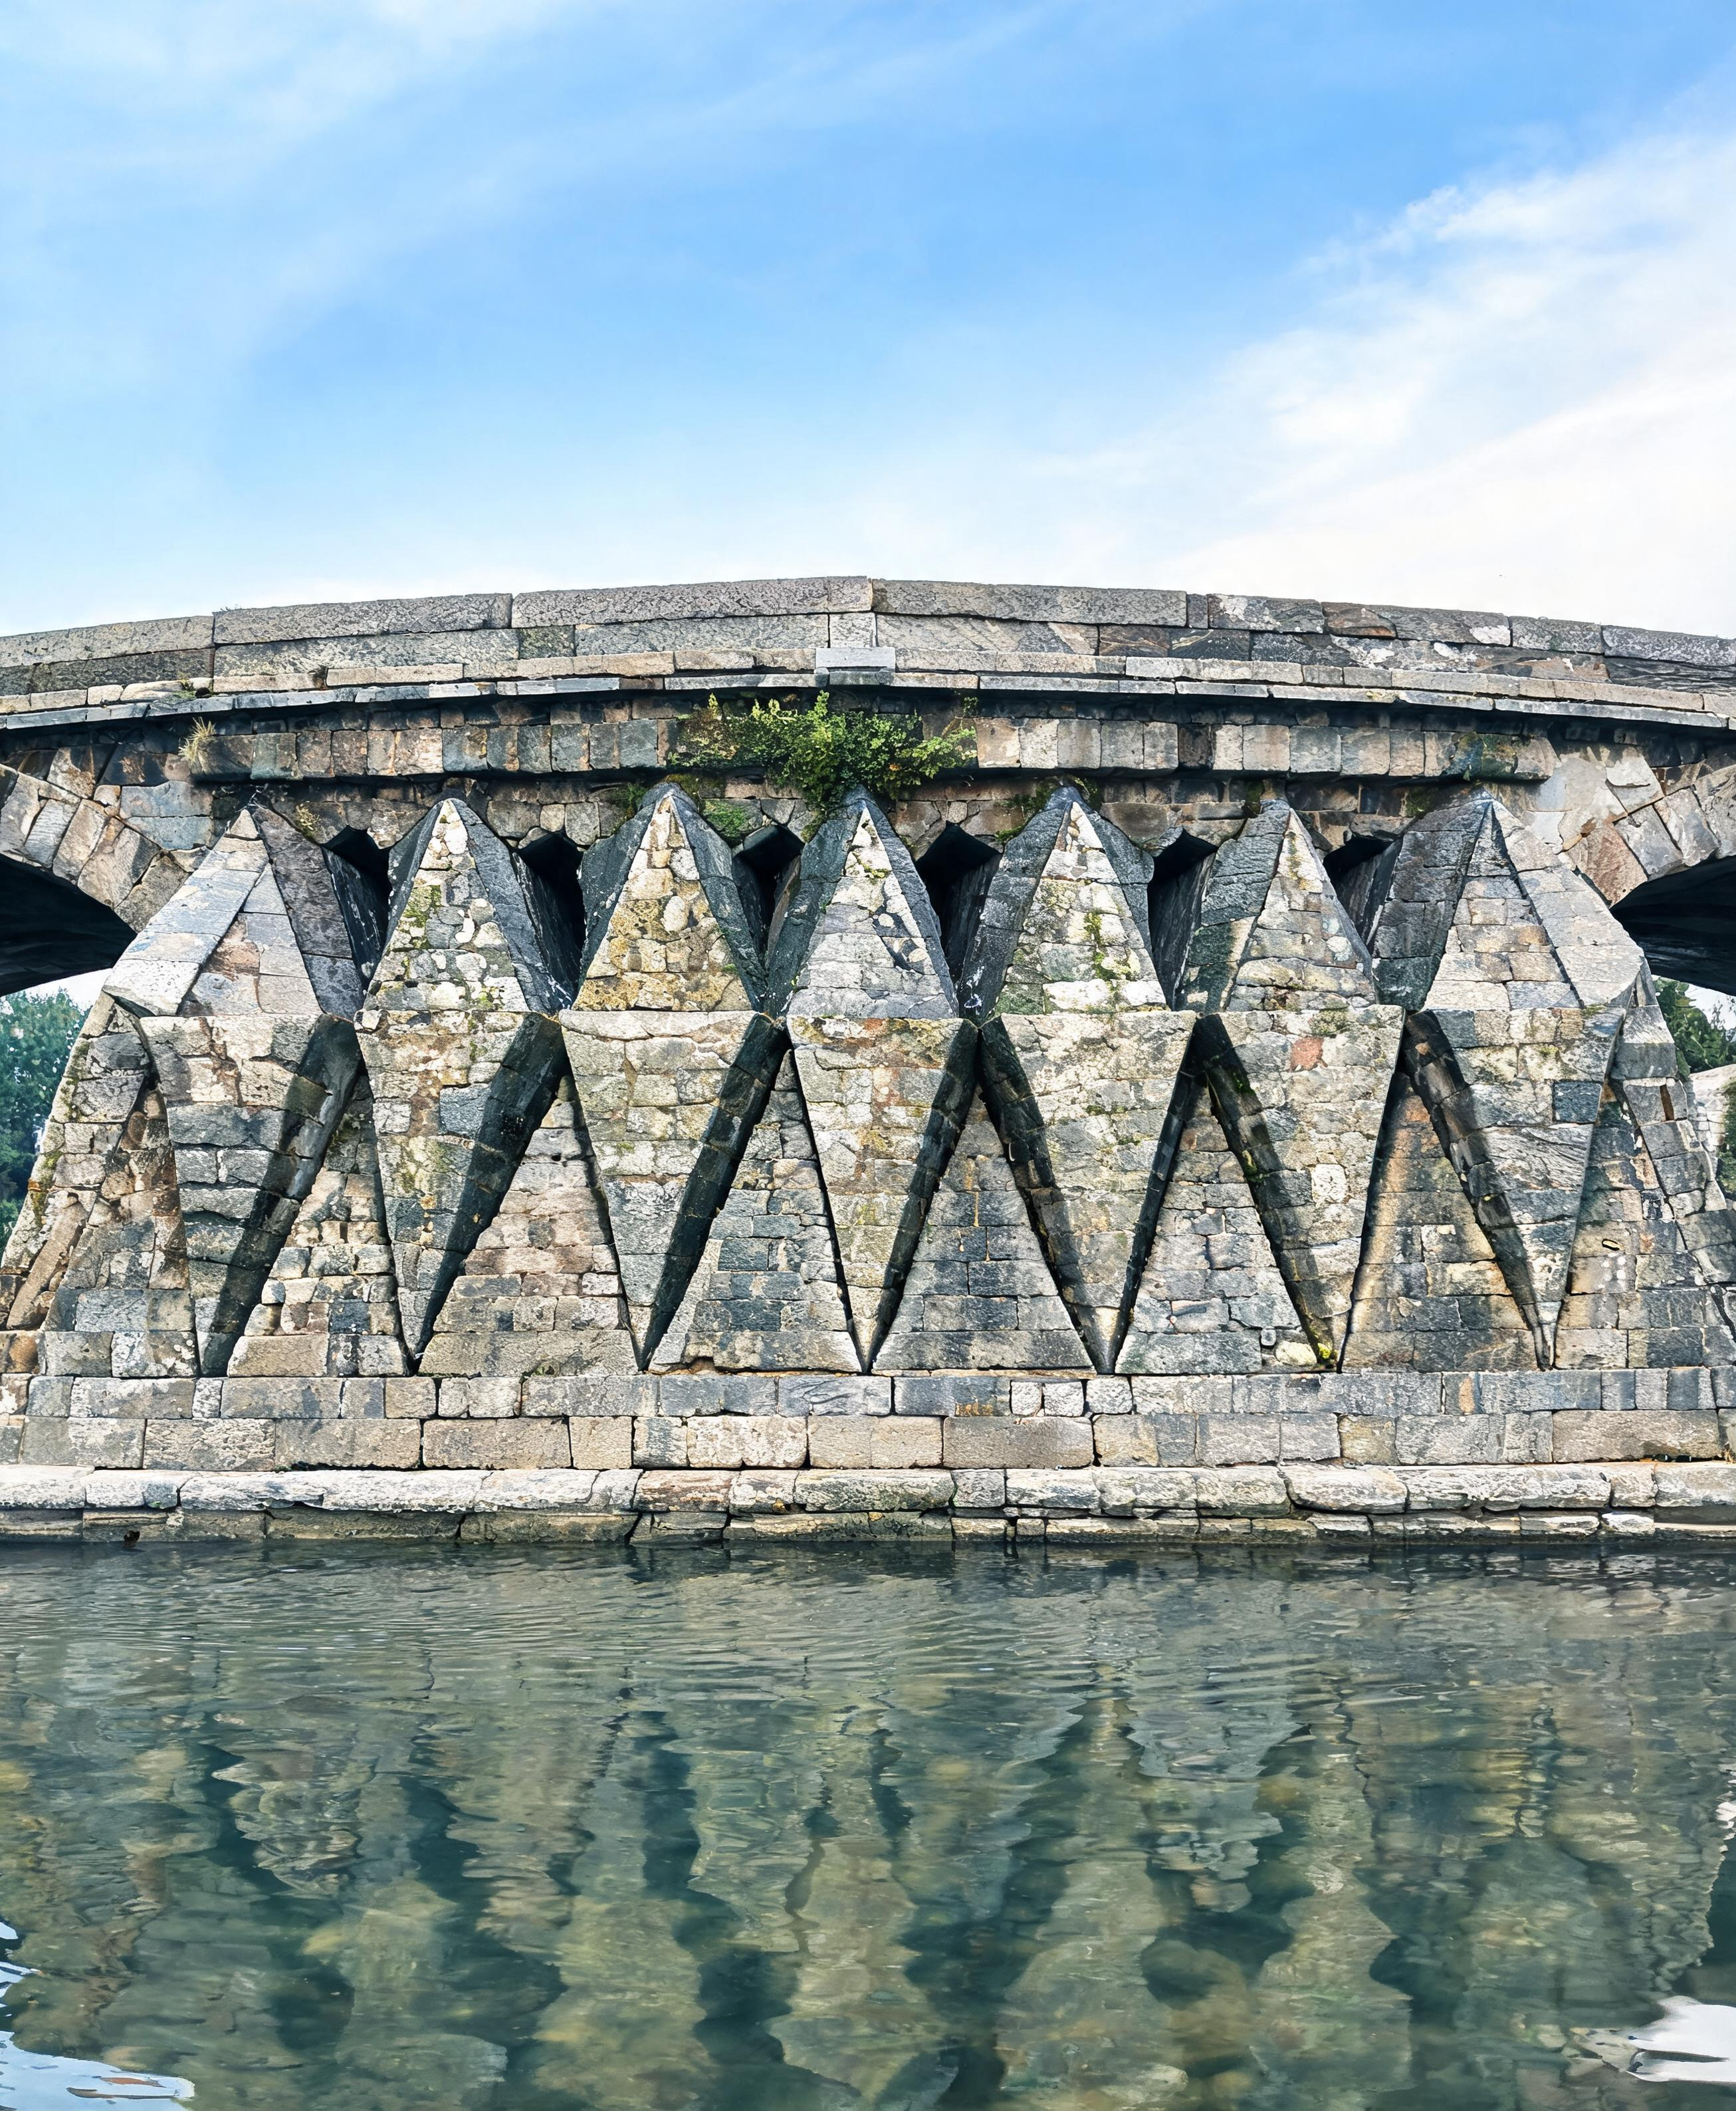



三角形的稳定性
三角形的三边长度一旦确定，其形状与大小便唯一确定——这是稳定性的本质
实验验证
三根木条钉成三角形木架，扭动后形状不会改变
工程应用
屋顶钢架、起重机吊臂、钢架桥桁架广泛采用三角形结构
古建典范
隋代赵州桥敞肩拱以三角形支撑分散载荷，历经千余年仍坚固如初

Slide 12



三角形的三种重要线段
中线
角平分线
高
连接顶点与它所对边中点的线段
画角的平分线，交对边于一点，所得线段
从顶点向对边所在直线画垂线，顶点与垂足间的线段
三条中线交于一点——重心
三条角平分线交于一点——内心
三条高的位置因三角形类型而异
锐角三角形
三条高都在内部
直角三角形
两条高恰是直角边
钝角三角形
两条高在外部

Slide 13
三角形的内角和定理
从剪拼实验到严谨证明，体验推理的力量
定理：三角形的内角和等于180°
01
过三角形的一个顶点作对边的平行线
02
利用两直线平行，内错角相等
03
将三个内角转化为一个平角
04
证明过程将实验几何升华为论证几何，体现数学的严谨性
直角三角形的两个锐角互余
有两个角互余的三角形是直角三角形
∠A＋∠B＝90°
VS
∠A＋∠B＝90° → 直角三角形

Slide 14
04
数理融通达
推理是数学的灵魂，证明是智慧的结晶
学习外角性质，体会逻辑推理之美

Slide 15

认识三角形的外角
三角形的外角等于与它不相邻的两个内角的和
定义
性质
三角形的一边与另一边的延长线组成的角，叫作三角形的外角
三角形的外角等于与它不相邻的两个内角的和
证明依据
由三角形内角和定理与邻补角定义直接推出
示例
在 △ABC 中，外角 ∠ACD ＝ ∠A ＋ ∠B

Slide 16


外角性质的灵活应用
360°
三角形外角和
角的不等关系
航海视角计算
逻辑链魅力
外角性质为证明角的大小关系提供了有效途径，是推理能力进阶的关键
利用外角性质可简洁解决方向角问题，如航海中的视角测算
从内角和到外角性质，环环相扣的推理正是几何之美所在
推理是数学的灵魂，每一个定理都是这条链上闪亮的珍珠

Slide 17
三角形——
连接古今的智慧之形
三角形，不仅是几何的起点，更是人类智慧的永恒坐标
数学与文化的交融，让学习更有温度
智

